Slide 1
R241
G183
B73
#f1b749
R246
G177
B167
#f6b1a7
R39
G176
B142
#27b08e
R21
G51
B89
#153359
Kleur logo alleen voor logo gebruiken
R246
G204
B63
#f6cc3f
R104
G198
B226
#68c6e2
R192
G137
B218
#c089da
R242
G114
B113
#f27271

Slide 6
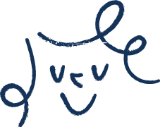
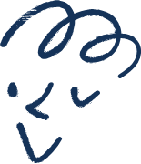

Slide 8
Hier komt jouw tekst
Hier komt jouw tekst
Hier komt jouw tekst
Hier komt jouw tekst

Slide 9
Hier komt jouw tekst
Hier komt jouw tekst
Hier komt jouw tekst
Hier komt jouw tekst

Slide 10
Wat als…
er een opstoot van de ziekte komt?
Wat vind jij belangrijk in deze fase van je leven?
Wat betekent levenskwaliteit voor jou?
Waar wil je sterven?
Wat nu…
er een evolutie is in je ziekte?
Welke zaken zijn momenteel voor jou het meest belastend?

Slide 11
Rise tip!
Sla de afbeelding op als: naamafbeelding_NOPROCESS_.png De resolutie dankt u!

Slide 15
(vermoeden van) VERANDERING

Slide 16
SLIKFUNCTIE gaat achteruit
(Vermoeden van) VERANDERING

Slide 17
WEIGERING van ZORG, VOEDING,...
Terugkerende INFECTIES

Slide 18
GEWICHTsverlies > 5% op 6 maand
Nieuwe, ernstige ZIEKTE

Slide 19
Bij een LEVENSEINDEVRAAG
Wijziging ZORGNOOD

Slide 20
Herhaald
VALLEN
Na een ZIEKENHUISOPNAME

Slide 21
ANDERE
Evolutie in DEMENTIE

